Slide 1
人工知能課題3
21J5-109
松崎 雅巳

Slide 2
テーマ：グッピーの雌雄判定
＜手順＞
１．グッピーの画像をオス、メスそれぞれで集める。
２．画像をnpz形式で保存する。
３．npz形式の画像データをCNNで学習させる。
４．実際に画像を与え、雌雄の判定をしてもらう。

Slide 3
１．グッピーの画像をオス、メス、それ ぞれで集める。
ほとんどの画像はflickerで集めていたが、全く関係のない画像も大量にあったためグッピーの画像を抽出するのに時間がかかった。
今回は柄の派手さのみで雌雄の判定を行うため、自分の目で一枚ずつ派手かそうでないかを判別しながら画像を保存した。

Slide 4
２．画像をnpz形式で保存する
配布されているread_image.pyをもとに、エラー対処をしながらプログラムを作成。
Read_image.pyで、フォルダは作ってあるはずなのにファイルの出力をする部分でエラーが発生。
→フォルダが存在しない場合は作成するといった処理
を追加して解決。
（※プログラムは最後にまとめて出します。）

Slide 5
３．npz形式の画像データをCNNで学習させる。
cnn.pyをもとに、少しだけ編集をして何回か学習させ、ある程度精度の高い学習データを得ることに成功した。
cnn.pyでcnn_model.pyがインポートができないという問題は、直接cnn.pyにcnn_model.pyの内容を書き込むという力技で解決した。
学習は
データ数：160枚(雌雄合わせた数)
テストデータ数：40枚
エポック数：20
層数：12 で行った。

Slide 6
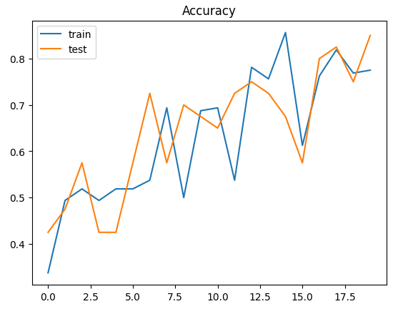
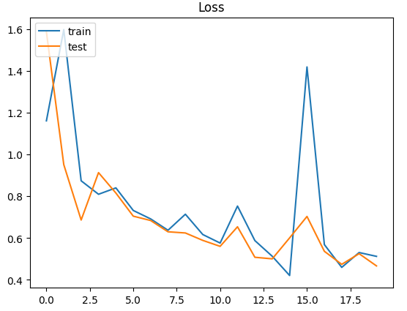
３．npz形式の画像データをCNNで学習させる。
＜結果＞

Slide 7
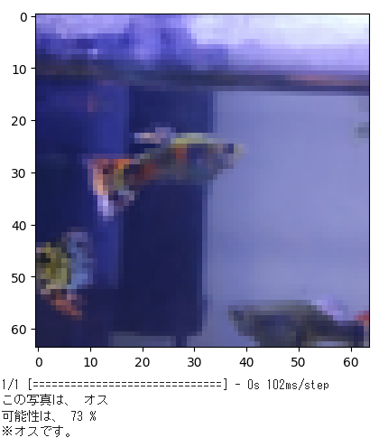
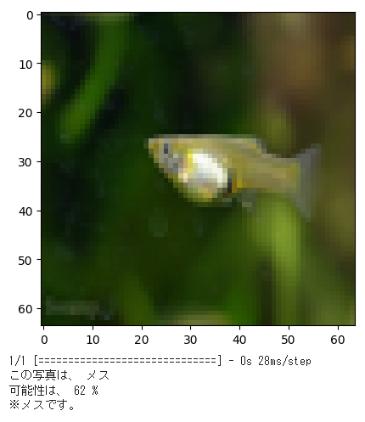
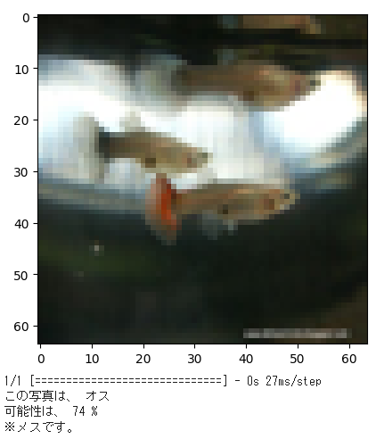
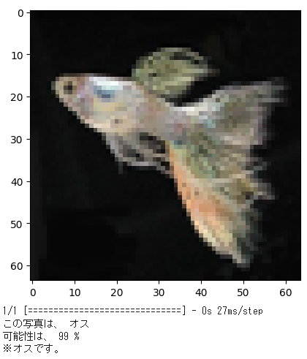
４．実際に画像を与え、雌雄の判定をしてもらう。

Slide 8
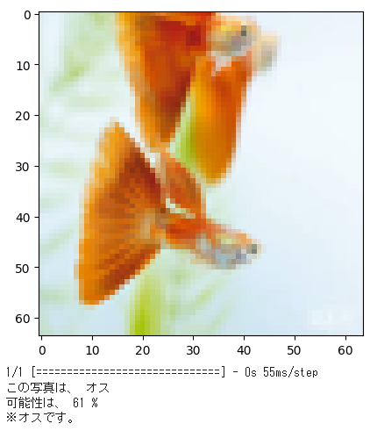
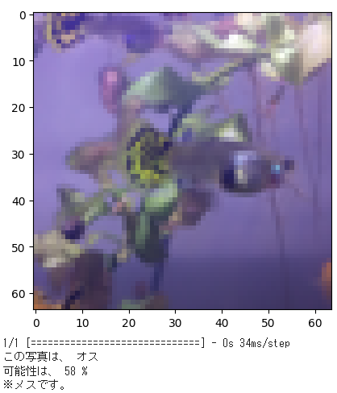
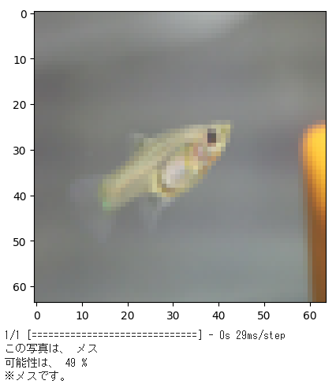
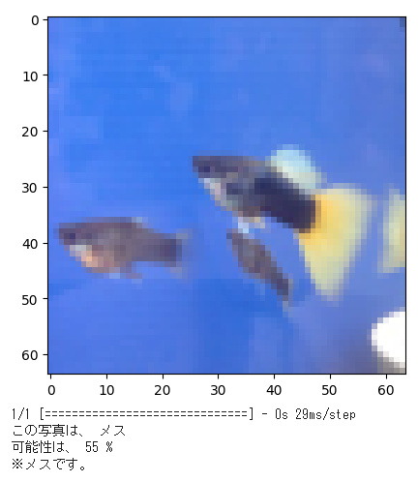
４．実際に画像を与え、雌雄の判定をしてもらう。

Slide 9
まとめ
学習データ数はもう少し頑張って増やした方がよかった。
グッピーのメスは柄が控えめではあるものの尻尾の方だけしっかり柄がある個体もいるため判定が難しかったのではないかと思っている。
別の雌雄判別方法として、グッピーの種類を一つに絞ったうえでやる（例：ブルーグラスのみの画像を使う）という方法を考えた。しかしこの場合現状よりもさらに画像データの収集が困難になる。
オスの方だけは割と正解できているため、そこはうれしい。

Slide 10
画像ダウンロードサイト
https://www.kaggle.com/datasets/cmkmoorthy/aquariumfished?resource=download
https://www.flickr.com/search/?text=%E3%82%B0%E3%83%83%E3%83%94%E3%83%BC
https://www.flickr.com/search/?text=guppy
https://www.sun-inet.or.jp/~tokai/newpage5.htm
https://pixabay.com/ja/images/search/%E3%82%B0%E3%83%83%E3%83%94%E3%83%BC/
https://www.photo-ac.com/main/search?q=%E3%82%B0%E3%83%83%E3%83%94%E3%83%BC&pp=70&pt=B&srt=-releasedate&qt=&p=1

Slide 11
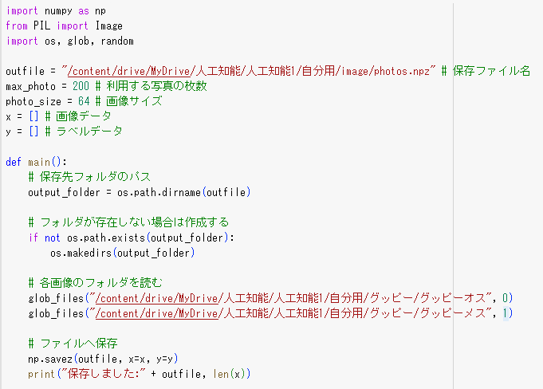
プログラム(read_image.py)

Slide 12
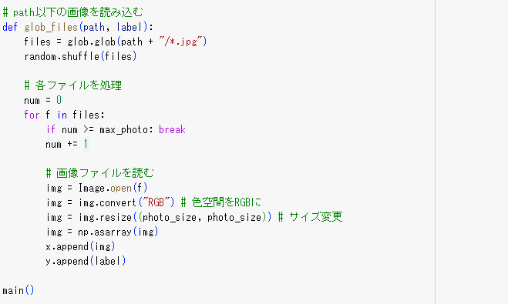
プログラム(read_image.py)

Slide 13
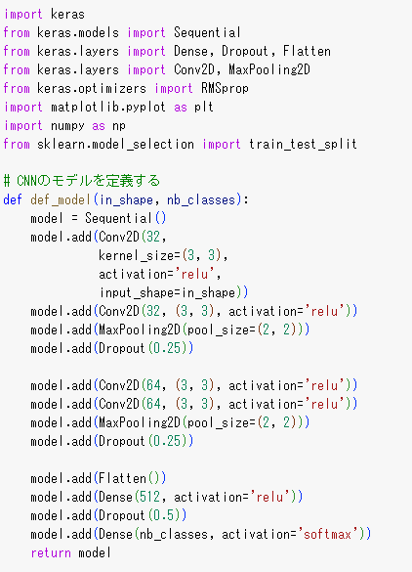
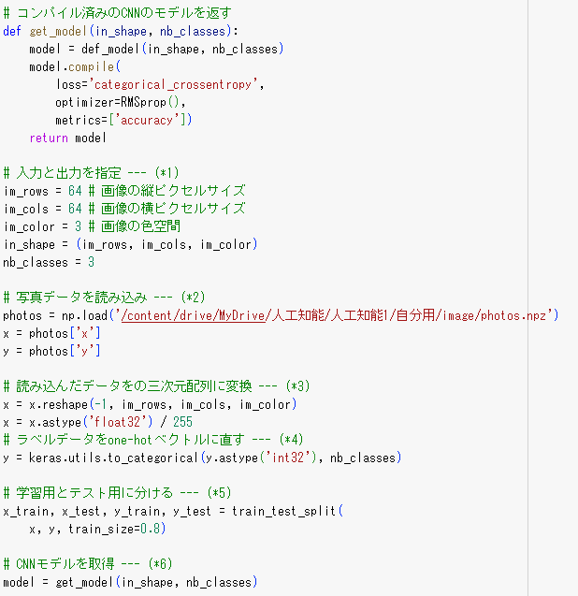
プログラム(cnn.py)

Slide 14
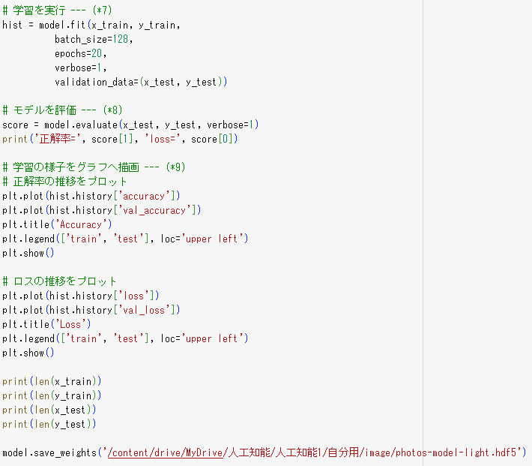
プログラム(cnn.py)

Slide 15
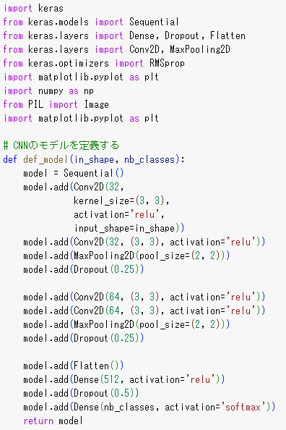
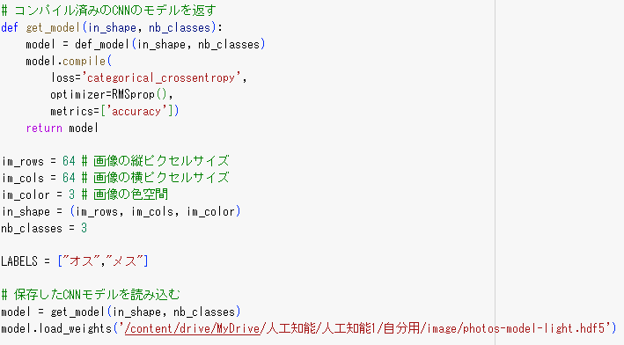
プログラム(check.py)

Slide 16
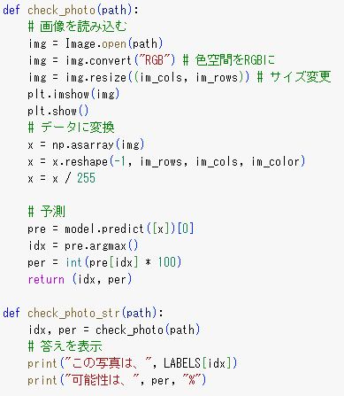
プログラム(check.py)

Slide 17
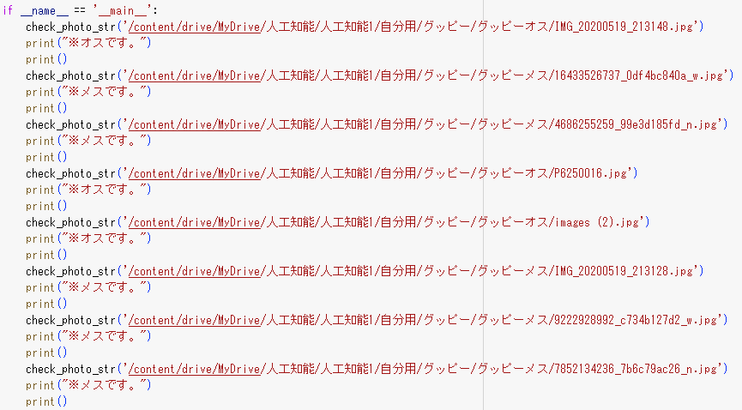
プログラム(check.py)

